Slide 2
Seminer İçeriği
1
Kaygı nedir?
2
Sınav kaygısı nedir?
3
Kaygı düzeyi başarıyı nasıl etkiler?
4
Sınav kaygısının belirtileri nelerdir?
5
Sınav kaygısının nedenleri nelerdir?
6
Sınav kaygısı ile başa çıkma yolları nelerdir?
7
Sınav anında kaygıyı önlemek

Slide 3
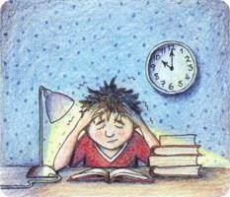
Kaygı Nedir?
Kaynağı ve sebebi belli olmayan durumlar karşısında hissettiğimiz huzursuzluk duygusudur.

Slide 4
Sınav Kaygısı Nedir?
Sınav öncesinde öğrenilen bilginin, sınav sırasında etkili bir biçimde kullanılmasına engel olan ve başarının düşmesine yol açan yoğun kaygıya sınav kaygısı denir.

Slide 5
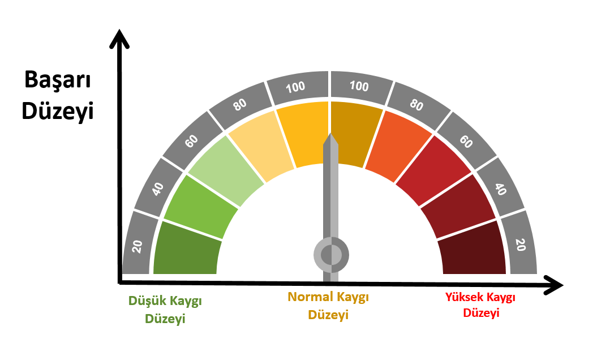
Kaygı Düzeyi
Motivasyon ve istek oluşmadığından sonuçlar olumsuzdur.
Yarattığı motivasyon, istek, karar alma, alınan karar doğrultusunda harekete geçmeyi sağlayarak bireyin performansını arttırır.
Kaygıya yenik düşen birey potansiyelini tümüyle kullanamaz, istenen performansı gösteremez.

Slide 6
Sınav Kaygısının Belirtileri
FİZİKSEL BELİRTİLER
*Ellerin terlemesi, titreme
*Karın ağrısı, mide bulantısı
*Kalp atışlarında hızlanma ve çarpıntı
*Hızlı nefes alıp verme
*Sık idrara çıkma
*Ağız kuruluğu
PSİKOLOJİK BELİRTİLER
*Dikkat dağınıklığı
*Öğrenilenleri anımsayamamak
*Gergin bir ruh hali, olaylara karşı aşırı tepki göstermek
*Okuduğunu anlamama, yanlış okuma

Slide 7
Sınav Kaygısının Nedenleri
Kötü Çalışma Alışkanlıkları
Başarısız Olma Korkusu
Mükemmeliyetçi Kişilik Yapısı
Sınava Gereğinden Farklı Anlamlar Yüklemek
Sınava Yeterince Hazırlanamama
Olumsuz Düşünce Biçimleri
Öğrencinin Ulaşamayacağı Hedef Belirlemesi

Slide 8
Sınav Kaygısı ile Başa Çıkma Yolları

Slide 9
Düşünce Biçiminin Düzenlenmesi
Bu konuları anlamıyorum, sınavda başarılı olamayacağım!
Çalışırsam başarılı olabilirim.
Ben çalıştığım sürece her lisede başarılı olabilirim.
Sınava hazır değilim.
Sınava çalışıp elimden gelenin en iyisini yapacağım.
İyi bir liseye gidemeyeceğim.
Annem babam üzülür ve hayal kırıklığı yaşar.
Biraz üzülebilirler fakat annem ve babam benim çalıştığımı biliyorlar.
Notes:
Olumsuz düşünceler yerine yapıcı düşünceler sınav kaygısını azaltabilir. Önce gerçekçi olamayan bu düşünceleri fark etmek, daha sonra da onları yapıcı olanlarıyla yer değiştirmek işe yarar. Örneğin, “Bu sınavda başarısız olacağım ve herkes aptal olduğumu düşünecek” düşüncesi yerine, “Başarısız olmak ya da olmamak benim elimde, bilgim ve yapabilme gücüm var, bunu kullanabilirim. Başarısız olsam bile bu benim aptal olduğumu göstermez” şeklindeki bir düşünce, durumun daha sağlıklı değerlendirilmesini sağlar.
Bu durumla baş etmenin başka bir yolu, olumsuz iç konuşmanıza bir isim verin, örneğin “bozguncu”, “kasvetli” ya da “bedbin” gibi. Olumsuz düşüncelerinizi fark ettiğinizde, onunla konuşmaya başlayın:”Oooh, bozguncu yine benim bir başarısız olduğumu iddia etmeye gelmiş, ama seni duymuyorum, benim problemim başarısızlık değil, bazen böyle olduğumu düşünmek!”

Slide 10
Olumlu Düşünmeyi Öğrenme
Olumsuz Örnek
Olay: Sınav kağıdı önünüzde.
Düşünce: Bu sorular çok zor hiçbirisini yapamayacağım, bittim ben
Duygu: Kaygı, korku, çaresizlik
Davranış: Bir türlü sorulara başlayamama, terleme, titreme
Sonuç: Başarısızlık
Olumlu örnek
Olay: Sınav kağıdı önünüzde.
Düşünce: Bu sorular çok zor ama bir yerden başlamalıyım ve en azından bildiklerimi yapmalıyım
Duygu: Rahatlık, hoşnut olma, kendine güven
Davranış: Soruları yanıtlamaya başlama
Sonuç: Başarı
Notes:
İÇ-DİYALOGU KURMA TEKNİĞİ Sınav kaygısına ve paniğe bağlı olarak, genellikle kişi kendi kendine “ben bu soruları yapamam. Ben bir işe yaramam. Başarısız olacağım. Sınav kötü geçecek.” gibi olumsuz mesajlar yollar. Kişinin kendi iç diyalogunda neler söylediğinin, yaşadığı duygular ve performansına etkisi büyüktür. Bu iç-diyalogda olumsuz mesajları “Elimden geleni yapacağım. En azından bildiklerimi yapabilirim. Sadece ben değil herkes heyecanlı. Artık rahatla ve konsantre ol, her şey yolunda gidecek” gibi olumlu mesajlarla değiştirmek, olumlu düşünmek ve kendinize, sadece olumlu mesajlar göndermek sizi motive eder, kaygınızın azalmasına yardımcı olur.

Slide 11
Olumlu Düşünmeyi Öğrenme
Kontrolden Çıkan Kaygı
Nick adında bir demiryolu isçisinin öyküsü bu. Nick güçlü, sağlıklı bir işçi manevra sahasında çalışıyor. Arkadaşlarıyla ilişkisi iyi ve işini iyi yapan güvenilir bir insan. Ne var ki, kötümser biri, her şeyin kötüsünü bekler ve başına kötü şeyler geleceğinden korkar. Bir yaz günü, tren isçileri, ustabaşının doğum günü nedeniyle bir saat önceden serbest bırakılırlar. Tamir için gelmiş olan ve manevra alanında bulunan bir soğutucu vagonun içine giren Nick, yanlışlıkla içerden kapıyı kapatır, kendini soğutucu vagona kilitler. Diğer işçiler Nick’in kendilerinden önce çıktığını düşünürler. Nick kapıyı tekmeler, bağırır ama kimse duymaz, duyanlar da bu tür seslerin sürekli geldiği bir ortamda olduğu için pek kulak vermezler. Nick burada donarak öleceğinden korkmaya başlar. Eğer buradan çıkmazsam, burada kaskatı donacağım, diye düşünmeye başlar. İçeride yarısı yırtılmış bir karton kutunun içine girer. Titremeye başar. Eline geçirdiği bir kağıda karısına ve ailesine son düşündüklerini yazar: Çok soğuk, bedenim hissizleşmeye başladı. Bir uyuyabilsem! Bunlar benim son sözlerim olabilir?
Ertesi günü soğutucu vagonun kapısını açan işiler, Nick’in donmuş bedenini bulurlar. Üzerinde yapılan otopsi, onun donarak öldüğünü göstermektedir. Fakat bu olayı olağanüstü yapan, soğutucu vagonun soğutma motorunun bozuk ve çalışmıyor olmasıydı. Vagonun içindeki ısı 18 C idi ve vagonda bol hava vardı. Nick’in korkusu, kendini gerçekleştiren bir kehanet oluşturmuştu.
Doğan Cüceloğlu/Savaşçı

Slide 12
Sağlıklı Beslenme ve Düzenli Uyku
Uykunuza Özen Gösterin.
Beslenmenize Dikkat Edin.
Bedeninize Önem Verin.
Notes:
3, 5 saatlik kısa uykuların sürekli biçimde böyle devam etmesi öğrenme, mantık yürütme, dikkat ve konsantrasyon üzerinde olumsuz etkilere yol açtığı bilinmektedir.
Beslenme düzeni önemlidir. Şeker, kahve kullanımı kaygıyı artıracağından bu yiyecek ve içeceklerin tüketimini azaltmaya özen gösterin. Protein, su,sebze ve vitaminler kaygıyı dengeleyen yiyeceklerdir. Bu yiyeceklerin tüketimini artırın.
Çay, kahve ilk baştan çalışma süresini artırdığı görülebilir. Ancak zaten sınav kaygısı sebebiyle üst düzeyde uyarılmış olan sinir sisteminiziz bir de bu tip uyarıcılarla uyarılması doğru değildir. Çay,kahve gibi içecekler ellerde titreme,dikkat ve konsantrasyon güçlüğü,huzursuzluk gibi istenmeyen durumlara neden olabilir. Mümkün olduğunca bu içecekleri kullanmamaya özen gösteriniz. Daha doğal olan meyve suları, bitki çaylarını tercih ediniz.
Okula ve sınavlara aç girmemek, sınavlardan önce baharatlı, yağlı yiyeceklerden uzak durmak önemli.

Slide 13
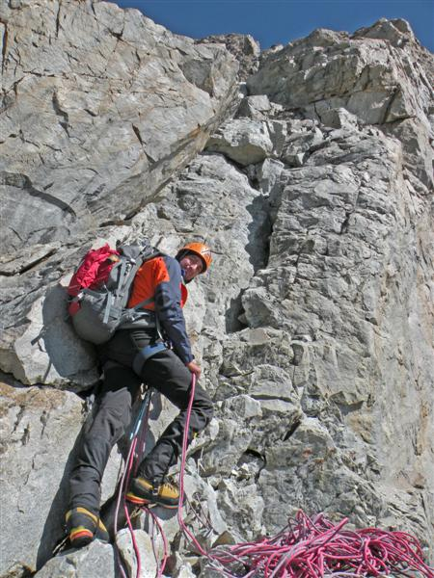
PLANLI ÇALIŞMA & ÇALIŞMAYI ERTELEMEME
Planlı Çalışma, Doğru Hedef Koyma
Kendinize uygun ve uygulayabileceğiniz planınız olsun ve düzenli çalışın.
GERÇEK DIŞI HEDEFLER KOYMAMA
Ne çok kolay hedefler ne de ulaşılması imkânsız görülen hedefler seni motive eder.
Belirleyeceğin hedefler, sahip olduğun yetenek ve güçlerle ulaşabileceğin türden olmalıdır.

Slide 14
Gevşeme Egzersizleri
Kaygı durumunda ortaya çıkan bedensel belirtileri azaltmada gevşeme yönteminin etkisi bilimsel olarak kanıtlanmıştır. Bu nedenle kaygının yol açtığı rahatsız edici bedensel uyarımlarla baş etmede önemli bir yeri vardır.
Notes:
Şimdi hepiniz rahatça oturun, gözlerinizi kapatın veya karşınızda bir eşya seçip ona bakın. Şu andaki tüm duygu ve düşüncelerden uzaklaşmaya çalışın.
*Şimdi dikkatinizi ayaklarınızda toplayın. Ayağınızı büyük ve kalın bir çamurun içine ittiğinizi düşünün. Ayak ve bacaklarınızı var gücünüzle kasın.. Var gücünüzle itin, çünkü çamur çok kalın. İtin, itin, itin… Şimdi ayaklarınızı çamurdan çıkarın ve rahatlamayı fark edin.
Gevşeme egzersizleri eller, kollar, omuz şeklinde yaptırılır.

Slide 15
Nefes Egzersizleri
Gevşemeyi; en kolay yoldan sağlıklı bir nefes alma şekli olan diyafram nefesini alarak uygulayabilirsiniz. Bu nefesi daha iyi hissedebilmek için gözlerinizi kapatın, sağ elinizi karnınızın üzerine, sol elinizi göğsünüzün üzerine koyun, eğer diyaframı harekete geçirecek şekilde nefes alıyorsanız sağ elinizin hareket etmesi gerekir.
Papatya koklar gibi 4 saniyede derin bir nefes al
Karahindiba üfler gibi nefesini 8 saniyede ver
Notes:
Nefes alma egzersizine başlamadan önce sağ avucunuzu göbeğinizin hemen altına, sol elinizi göğsünüzün üstüne (göğüs hizasına) koyun ve gözlerinizi kapatın.
Nefes alırken ağır ve derin nefes almalı, omuzlar kalkmalı, karın şişmeli.
Nefes aldığınızda sağ eliniz hareket ediyorsa doğru nefes alıyorsunuz demektir.
Burnunuzdan 4 saniye sürecek şekilde derin bir nefes alın
Aldığınız nefesi 4 saniye boyunca ciğerlerinizin tamamını dolduracak şekilde içinizde tutun.
Ağzınızdan 4 saniye içerisinde kesik kesik olmak koşuluyla dışarı verin.(Toplam 8 saniye)
Bunu 3-4 kez yapın. Daha fazla yapmanız baş dönmesine neden olabilir.

Slide 16
Zihinde Canlandırma
Gözlerinizi Kapatın Ve Kendinizi Duygusal Olarak Nerede Rahat Ve Huzurlu Hissediyorsanız O Yerde Olduğunuzu Hayal Ediniz.
Notes:
GÜVENLİ YER ETKİNLİĞİ YAPILIR. Şimdi gözlerinizi kapatın ve kendinizi güvende, rahat ve mutlu hissettiğiniz bir yer hayal edin. Bu yer gerçekten gittiğiniz, gördüğünüz bir yer olabilir. Ya da kendi hayalinizde yarattığınız bir yer olabilir. Böyle bir yeri hayalinizde canlandırabiliyor musunuz? Kendinizi orada görebiliyor musunuz? Çevrenize bakın. Neler görüyorsunuz? Yakınınızda neler var? Hangi renkleri görebiliyorsunuz? Uzaklara bakın. Uzakta neleri görüyosunuz? Burası sizin özel yeriniz ve orada olmasını istediğiniz herşeyi hayal edebilirsiniz. Orada olduğunuzda kendinizi rahat, mutlu ve güvende hissediyorsunuz.

Slide 17
Sınav Kaygısı ile Başa Çıkma Yolları
Canınızı sıkan düşünceyi aklınıza getirin. Bir süre inanın. Bu sefer aynı düşünceyi alın ve kendi kendinize eğlenceli bir melodi eşliğinde söyleyin. Bu düşünceyi o kadar da ciddiye almadığınızı fark edeceksiniz.
Müzikal Düşünceler
Kaygı, kendiliğinden olumsuz düşünceleri ortaya çıkarır. Bu düşünceler başladığında kendinize “DUR” deyin.
Kırmızı ışık yandığında durduğunuz gibi aklınızdan bu olumsuz düşüncelerin geçişini de durdurun. Bunu ilk seferde başarmak zor olabilir, ancak bir kez başardığınızda sıklıkla kullanabileceğiniz bir yöntemdir.
Düşünceleri Durdurma Tekniği
Kaygı Randevusu
Kaygılandıran durumları yazmanız, beyninizin sağ ve sol lobunu aynı anda çalıştırarak kaygı durumunu anlamlandırmanızı sağlayacaktır.

Slide 18
Sınav Kaygısı ile Başa Çıkma Yolları
Kaygınız arttığında etrafınıza bakın ve dikkatinizi ortamdaki başka noktalara yoğunlaştırın. Sınıfta kaç çeşit eşya var?, Duvarda asılı yazının kaç satırı var?, Kaç kişi gözlük kullanıyor? vs. gibi. Zihninizi o an için meşgul edecek ve sizi sınavdan uzaklaştıracak başka şeylerle ilgilenin.
Dikkatini Başka Noktalara Odaklama Tekniği
Kaygı verici düşünceler geldiğinde, ‘Teşekkürler, zihnim.Çok aydınlatıcı oldu.’ diyebilirsin. Yoğun kaygı hissettiğinizde derin bir nefes alarak “Bu sadece bir sınav. Sakin ol ve rahatla”, “ne var bu kadar heyecanlanacak?”, “kaygılanma zamanı geçti, şimdi sınav zamanı” gibi cümleleri tekrarlayın.
Kendi Kendine Telkin Etme Tekniği
Notes:
Dikkatini Başka Noktalara Odaklama Tekniğinde öğrenci sınav anında ise arkadaşlarını rahatsız etmeyecek, görüş açısı içindeki noktalara odaklanmalıdır. Sadece etrafındaki nesnelere değil, avuç içine, parmak ucuna, kaleminin deseni gibi anlık olarak zihnini meşgul edecek nesneler seçebilir.

Slide 19
Sınav Anında Kaygıyı Önlemek
İstediğiniz Testten Başlayın. Stratejinize Uygun Hareket Edin (Kesinlikle Farklı Bir Strateji Denemeyiniz.)
Yapamayacağınız Zor Soruların Olabileceğini Unutmayın Ve Moralinizi Bozmayın.
Herhangi Bir Soru İle İnatlaşarak Zaman Kaybetmeyin. Bir Soruya Fazla Zaman harcamayın.
Kısa Mola Vererek Derin Nefes Alıp Gevşeyin.
Öğrencileri Gözlemlemeyin, Onların Ne Yaptıklarıyla İlgili Bir Şey Düşünmeyin.
Notes:
Lgs öğrencileri için

Slide 20
SUNUMUMUZ BİTTİ.
DİNLEDİĞİNİZ İÇİN TEŞEKKÜRLER…

